Slide 1
11 feb 2022
Workshop:
Hoe stel ik een werkbare EPA differentiatie op?

Slide 2
Leerdoelen van de workshop
Inzicht in EPA’s en thema’s van LOGO in relatie tot het maken van een differentiatie
De vertaling van een differentiatie kunnen maken naar een werkbare EPA, inclusief leerdoelen/leeractiviteiten op gebied van thema’s
Inventarisatie m.b.t. acties implementeren van eigen Differentiatie EPA’s in de lokale en regionale opleiding
Start met werkbare afspraken op lokaal en regionaal niveau voor werken met differentiatie EPA’s
Basiselementen voor het regionale opleidingsplan m.b.t. differentiatie EPA’s (m.n. hoe deze in samenwerking met aios tot stand komen)
Notes:
Thema’s geven een extra inkleuring van de differentiatie EPA

Slide 3

Bespreken in BOR
Welke afspraken zijn er al t.a.v. regionalisering/ervaring met differentiaties?
Wat zijn de belangrijkste uitdagingen in werken met differentiaties?
Groepjes van 7-8 personen. Per groepje de meest belangrijke uitdaging terugkoppelen plenair

Slide 4
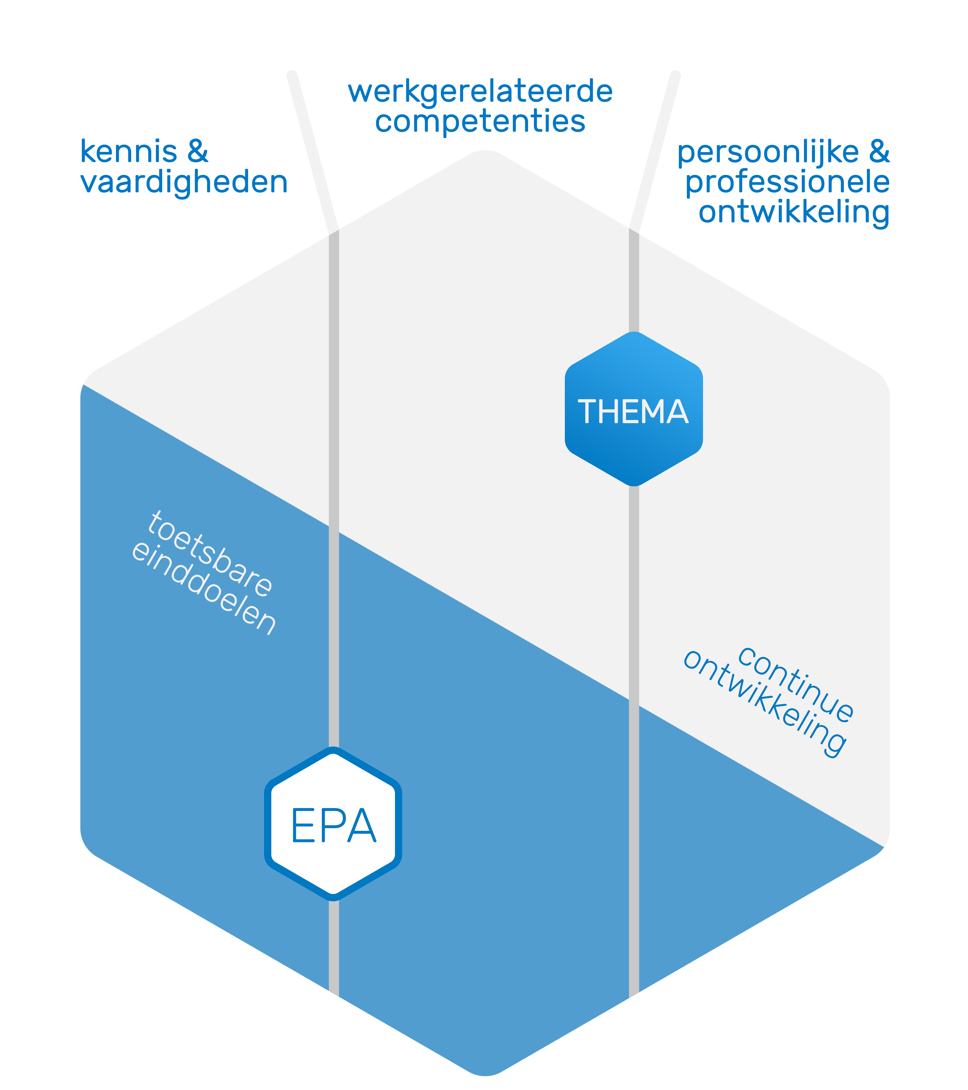
Domeinen
Tijdens de opleiding verschuift accent
van medisch inhoudelijk / kennis en vaardigheden
naar werkgerelateerde competenties
- patiënt gecentreerde zorgverlening
- werken in teamverband
- functioneren in en verbeteren van organisatie van zorg
en persoonlijke en professionele ontwikkeling
Differentiatie: integratie van alle domeinen
Notes:
Met verschuiving van accent in loop opleiding van kennis en vaardigheden naar werkgerelateerde competenties en persoonlijke en professionele ontwikkeling gaat ook van toetsbare einddoelen naar stimuleren en ondersteunen van continue ontwikkeling
Voor onderwerpen binnen themas ook kennis en vaardigheden nodig!

Slide 5

EPA’s & Thema’s
Zwangerschap en bevalling laag complex
Zwangerschap en bevalling hoog complex
Zorg in de kraamperiode
Abnormaal uterien bloedverlies
Vroege zwangerschap
Prolaps- en bekkenbodemklachten
Buikpijn (acuut en chronisch)
Vulvaire en vaginale afwijkingen
Zorg bij pre-maligniteit
Oncologische zorg, basis
Voortplantingsvraagstukken
Levensloop endocrinologie

Slide 6

Thema’s
Bevlogen zijn, bevlogen blijven
Netwerkgeneeskunde voor specifieke doelgroepen
Organisatiegebonden zorg
Kennis en innovatie

Slide 7
Differentiatie
Uitgangspunt: 1/3 - 2/3 van de tijd voor differentiatie taken
Opzet van differentiatie EPA’s is gelijk aan die van de basis EPA’s, met dezelfde hantering van zelfstandigheidsniveaus
Differentiatieplan
Consolidatie basis + | Basis EPA’s uitkiezen ter consolidatie of verbetering
Aangevuld met 1 of meerdere differentiatie EPA’s naar keuze + | Verloskunde (prenatale diagnostiek, foetale of maternale geneeskunde Benigne gynaecologie / minimaal invasief Urogynaecologie Gynaecologische oncologie Voortplantingsgeneeskunde Eigen in te vullen opties Combinatie van basis en differentiatie EPA’s
Werken aan thema’s | Verdieping van een onderwerp of aanvulling met eigen onderwerp
Notes:
Thema’s geven een extra inkleuring van de differentiatie EPA

Slide 8
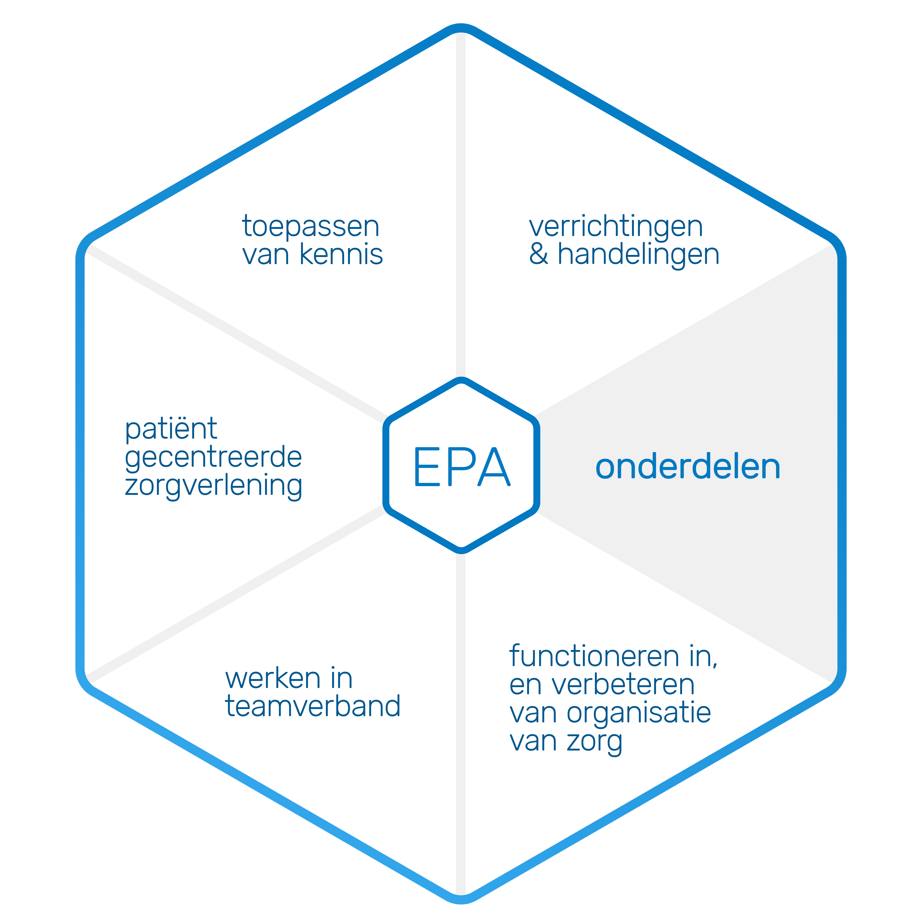
EPA onderdelen
Notes:
EPA onderdelen beschrijven

Slide 9
Differentiatie EPA, aan de slag
Bepaal: leerdoelen, leeractiviteiten, toetsing
Vraagstukken:
afstemming van leerdoelen op de beschikbare tijd
afstemming van medische inhoud en thema
“SMART” definiëren

Slide 10
Differentiatie EPA, aan de slag
Bepaal: leerdoelen, leeractiviteiten, toetsing
Vraagstukken:
afstemming van leerdoelen op de beschikbare tijd
afstemming van medische inhoud en thema
“SMART” definiëren

Slide 11
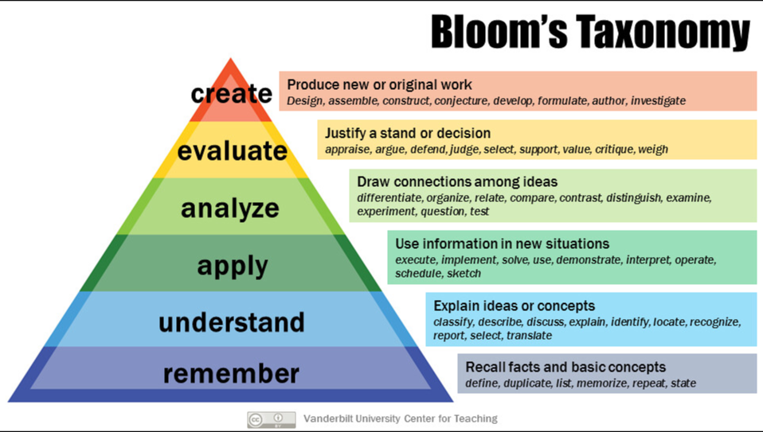
Differentiatie EPA, aan de slag
ontwerpen, maken, plannen, uitvinden
controleren, experimenteren, beoordelen
vergelijken, organiseren
gebruiken, toepassen, uitvoeren
uitleggen, interpreteren, samenvatten
herkennen, benoemen, beschrijven
Notes:
Thema’s geven een extra inkleuring van de differentiatie EPA

Slide 12

Uitwerken differentiatie in BOR
Werk met behulp van format een differentiatie zo goed mogelijk uit:
  Leerdoelen (kennis en vaardigheden) medisch
  Individuele/team/organisatie competenties
  Leeractiviteiten
  Toetsing
  Thema’s
Terugkoppeling kiezen 2 EPA’s uit voor de nabespreking

Slide 13
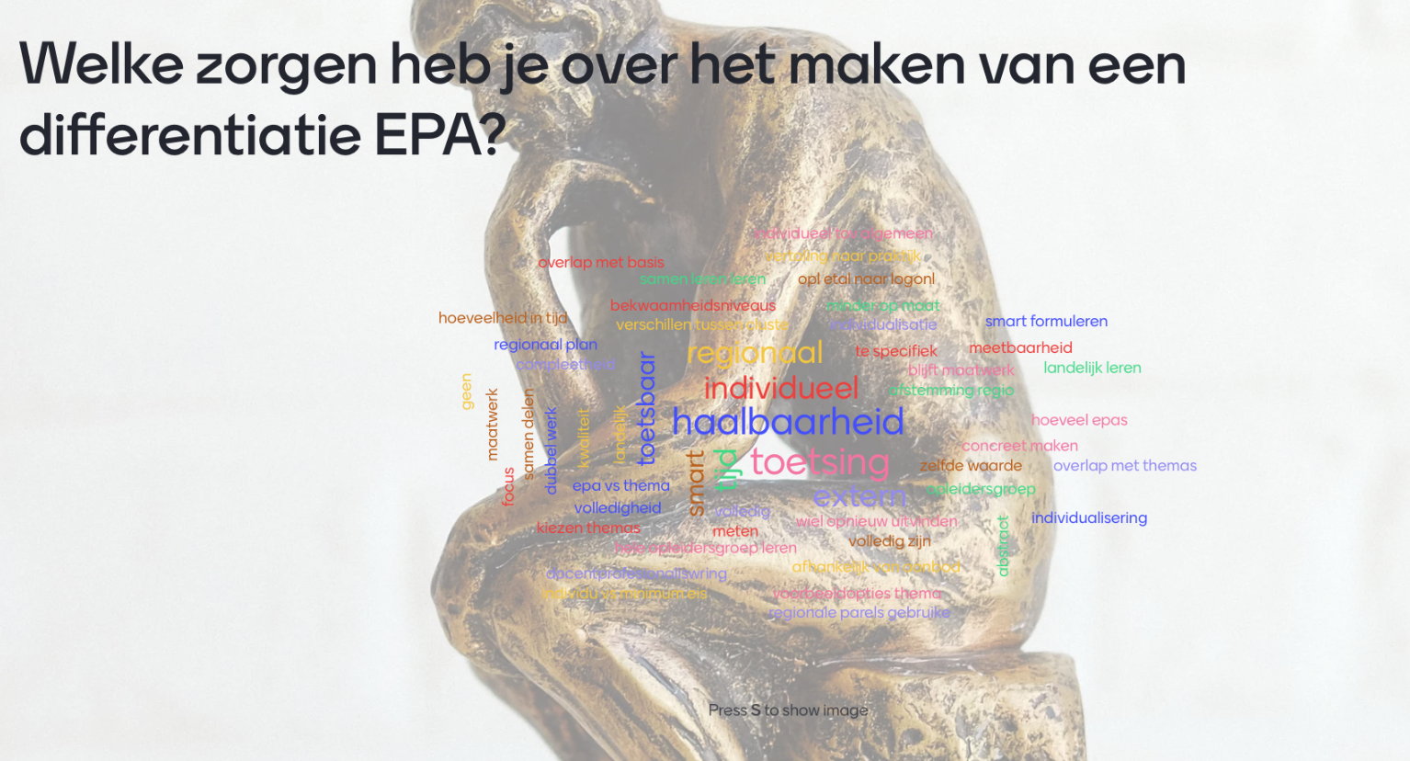

Slide 14

Vertaling maken naar de praktijk
Stap 1: zorgen inventariseren
Stap 2: plenair 2 EPAs bespreken
Stap 3: hoe organiseren: praktische invulling

Slide 15
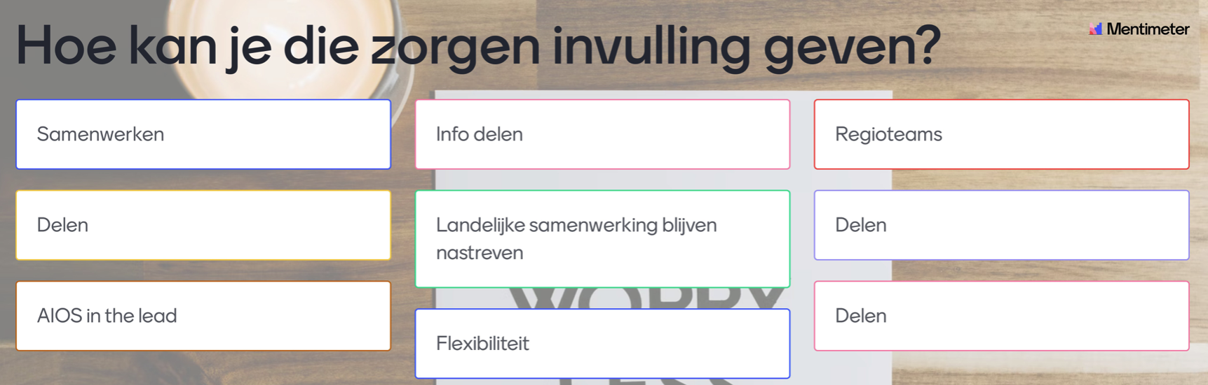
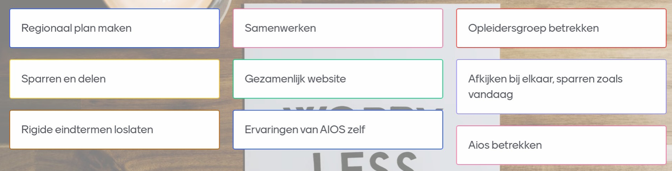

Slide 16
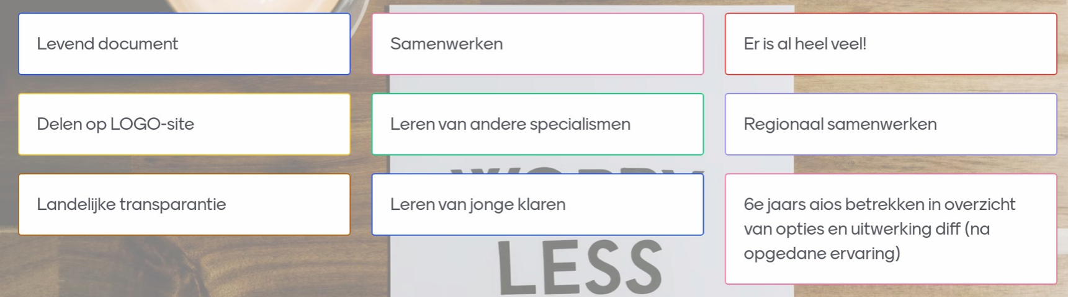
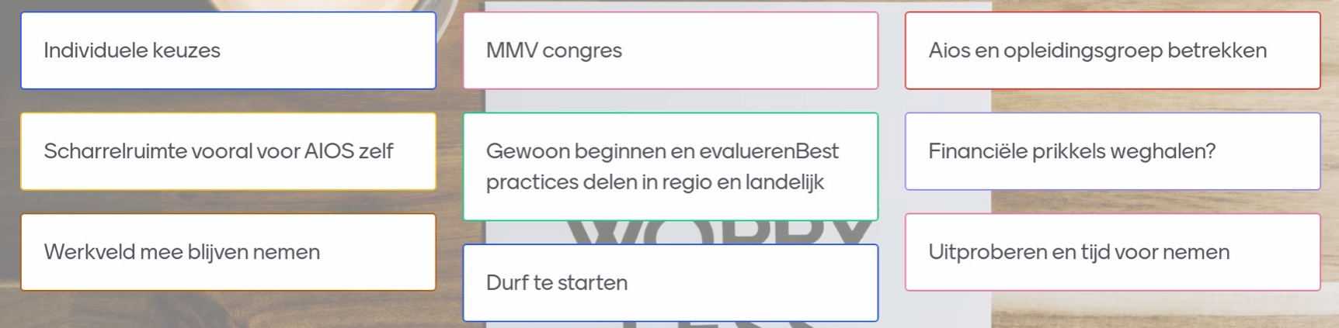

Slide 17

Vragen?

Slide 18
nvog-logo.nl

